Slide 1
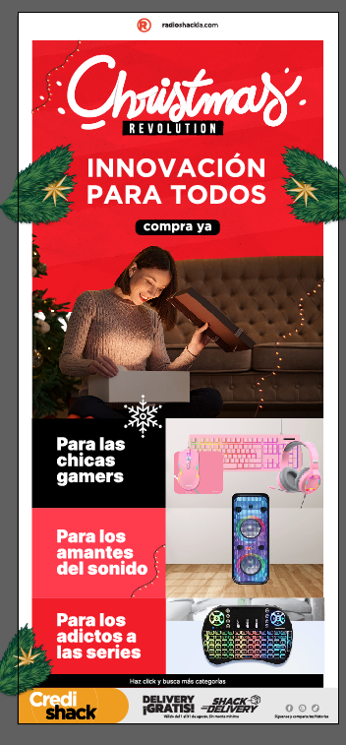
Adaptar este KV a tamaño fiweex
Con los siguientes ajustes.

Slide 2
Quitar la web, dejar solo el logo.
Mantener los bordes blancos.
Quitar
Para los gamers
Colocar Playstation
Colocar uno de los parlantes boombox
Se mantiene
Para los cinéfilos
Colocar una TV Philips
Llevá a cuotas con credishak
Escribirnos al whatsapp +595921 519 09 00

